Slide 1
Spojivové tkanivo I. väzivo
3.-7. MAREC 2014

Slide 2
Formy spojivového tkaniva:
embryonálne spojivové tkanivo
vlastné väzivové tkanivo
riedke kolagénové väzivo
tuhé kolagénové väzivo
neusporiadané
usporiadané
špeciálne väzivové tkanivo
retikulárne
elastické
tukové
chrupka
kosť
krv
3 základné zložky :
bunky
vlákna
základná hmota

Slide 3
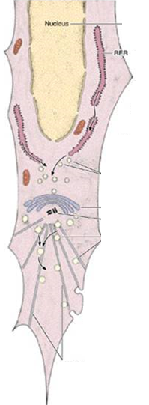





Syntéza kolagénových vlákien
fibroblast
vo vnútri fibroblastu
vznik mRNA pre každý typ α reťazca – v jadre, transkripciou z DNA
syntéza α reťazcov – v drsnom endoplazmatickom retikule
hydroxilácia prolínovej a lyzínovej zložky α reťazcov – v endoplazmatickom retikule
glykozilácia lyzínovej zložky α reťazcov- v Golgiho komplexe
jadro
drsné
endoplazmatické retikulum
α reťazce =
podjednotky
sekrečné vezikuly
Golgiho komplex
mikrotubuly

Slide 4
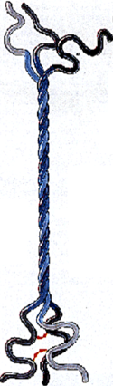
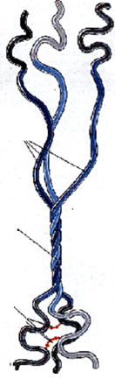
5. spájanie 3 α reťazcov do špirály prokolagén
6. vylúčenie prokalagánu z bunky do extraceluarneho priestoru
N koniec
α reťazce
prokolagén
trojzávitnica=
šporála
C koniec

Slide 5


mimo fibroblastu
7. odštiepenie koncových častí prokolagénu tropokolagén
Prokolagén
Tropokolagén

Slide 6


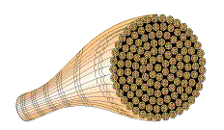
8. spájanie tropokolagénov do kolagénového vlákna
tropokolagény
väzby medzi tropokolagénmi
kolagénové vlákno

Slide 7
6.3. 2014
1.1. riedke kolagénové väzivo (tenké črevo 36)
1.2. tuhé neusporiadané kolagénové väzivo (koža -63)
1.3. tuhé usporiadané kolagénové väzivo (šľacha 10)
1.4. elastické väzivo (aorta- 3)
1.5. tukové tkanivo

Slide 8
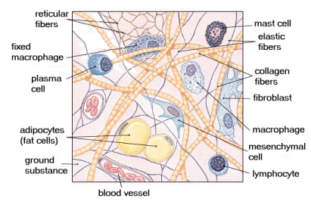
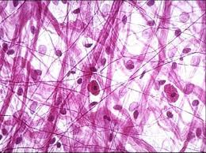
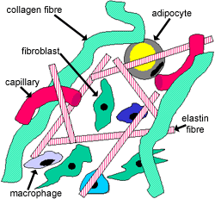
1.1. riedke kolagénové väzivo
tenké črevo
retikulárne vlákna
mastocyty
elastické vlákna
histiocyty
plazmatické bunky
kolagénové vlákna
fibroblasty
histiocyty
adipocyty
(tukové bunky)
mezenchýmové bunky
lymfocyty
krvné cievy

Slide 9
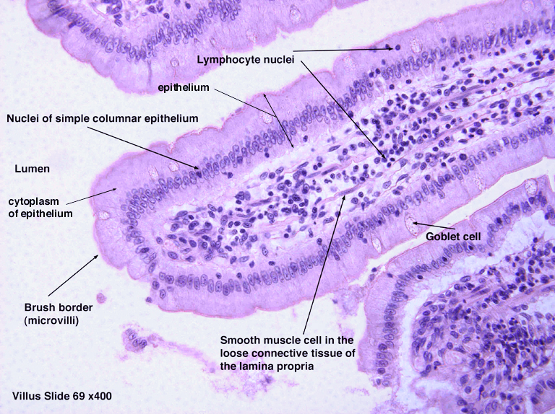
jadrá lymfocytov
epitel
jadrá jednovrstvového cylindrického epitelu
lúmen
cytoplazma epitelu
pohárikové bunky
kefkový lem
hladkosvalové bunky

Slide 10
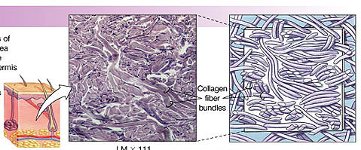
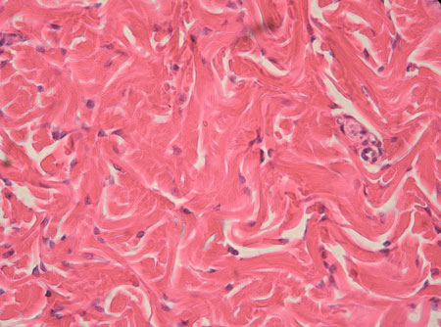
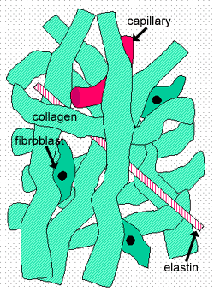
1.2. tuhé neusporiadané
kolagénové väzivo koža -63
jadrá fibroblastov
krvné kapiláry
kolagénové vlákna

Slide 11
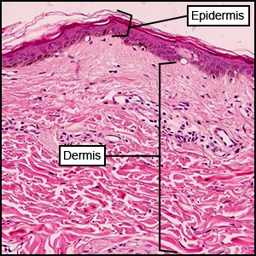
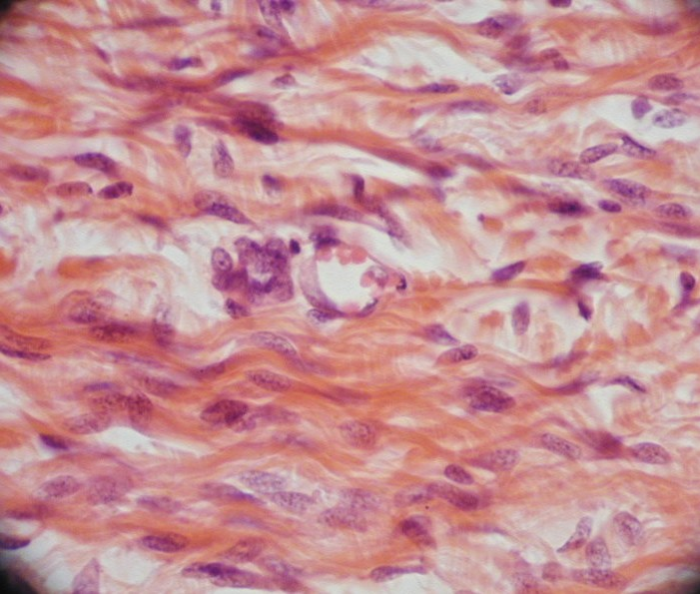
krvné kapiláry
jadrá histiocytov
vretenovité jadrá fibroblastov
kolagénové vlákna
elastické vlákna

Slide 12
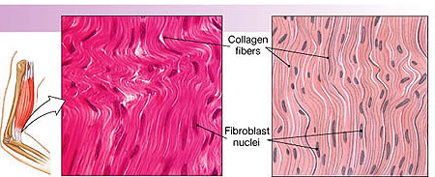
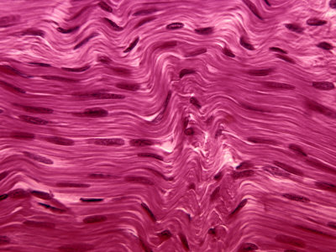
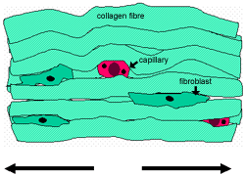
1.3. tuhé usporiadané
kolagénové väzivo šľacha-10

Slide 13
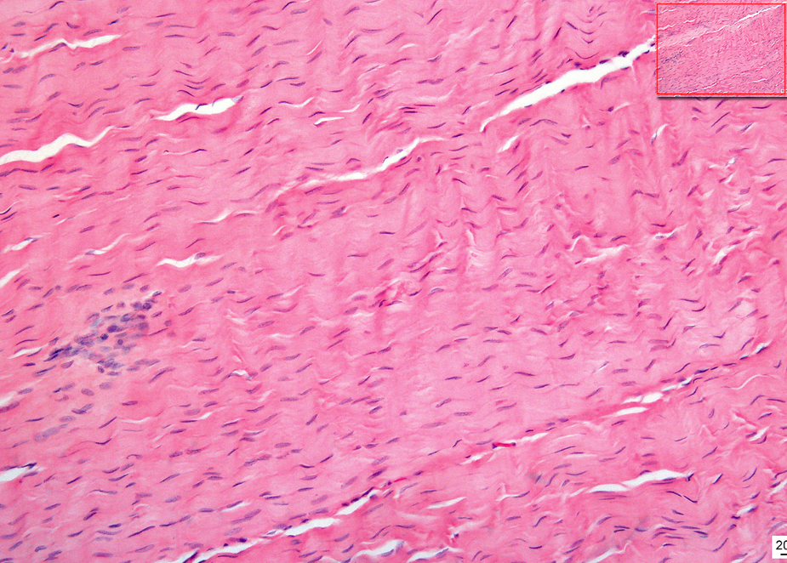
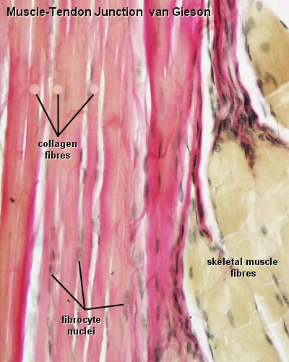
jadrá fibroblastov
snopce kolagénových vláken

Slide 14
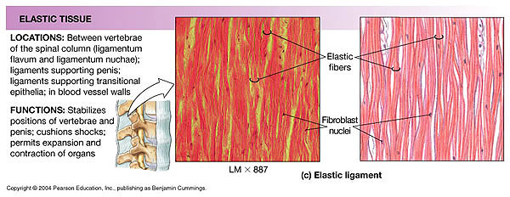
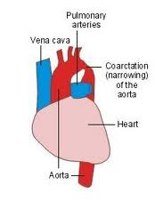
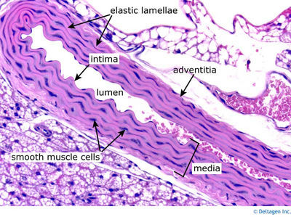
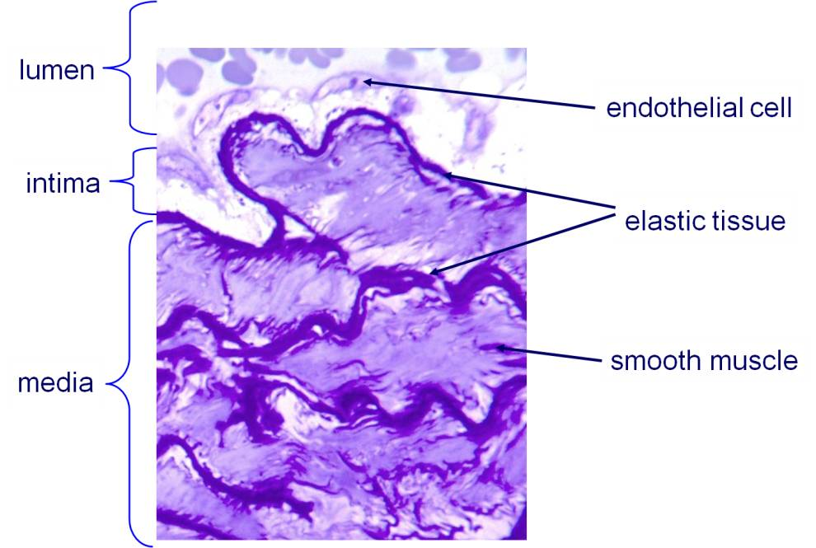
1.4. elastické väzivo
aorta- 3

Slide 15
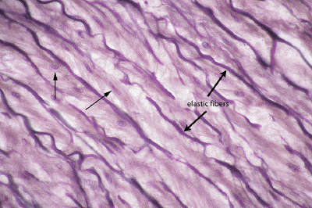
elastické vlákna
jadrá hladkosvalových buniek

Slide 16
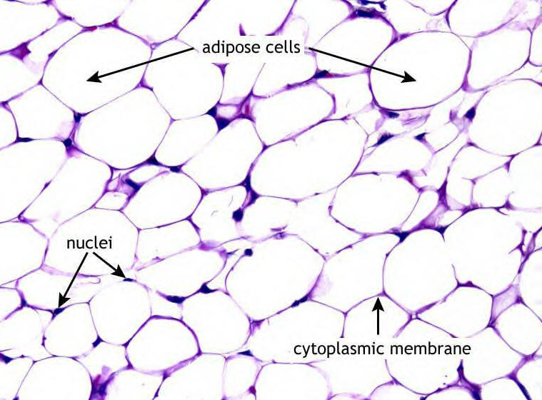
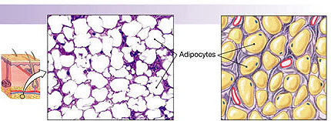
1.5. Tukové tkanivo
tuková bunka
jadrá
cytoplazmatická membrána

Slide 17
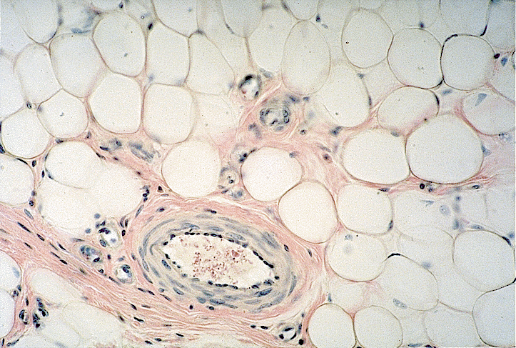
cieva

